Slide 1
環境構築
機能検討チーム
上野、江、鶴沢
2021/01/17

Slide 2
IIIDEAaaSのセットアップ

Slide 3
マニュアルによる環境構築
ANACONDAのインストール
MECABのインストール
自然言語処理（Natural Language Processing）のインストール
IIIDEAAAのインストール

Slide 4
環境構築手順
Anacondaインストール
MeCabインストール
一式中の「mecab-0.996-64.exe」をクリック
自然言語処理（Natural Language Processing）のライブライインストール
あるいは一式中の「環境.bat」をクリック、必要なNLPをインストール
IIDEAAA一式DL（個人PC、任意の場所でOKです）
https://drive.google.com/drive/folders/1IuugClWaOjkS0mQhkXwbuoFtFbM7ikZ7?usp=sharing
bin.lzh

Slide 5
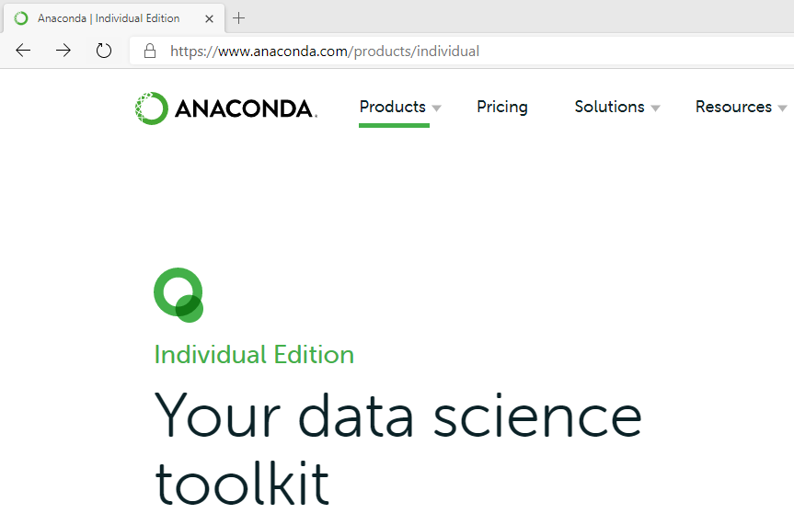
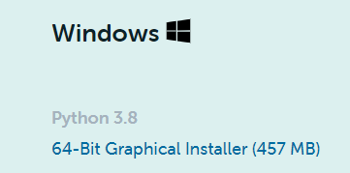
ANACONDA （※）2020/12/10
Anaconda | Individual Edition
Python3.8 64-Bit Graphical Installer (457 MB)

Slide 6
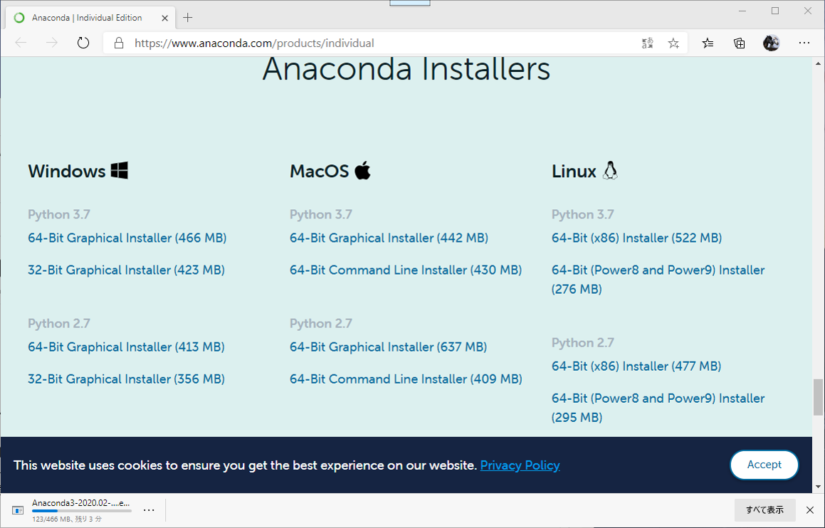
Anaconda Windows にインストール
Anacondaのダウンロード
公式ホームページからDownload
Python3.7［1］2020/06/28現在
64-Bit Graphical Installer (466 MB)
32-Bit Graphical Installer (423 MB)
Anaconda 公式ホームページ
https://www.anaconda.com/products/individual
64/32Bitどっちでもよい
システム種類と同じが望ましい

Slide 7
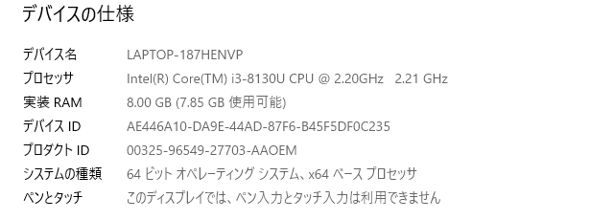
Anaconda Windows にインストール
Windows10 32bit/64bitの確認方法
Windows スタートメニュー「設定」アイコンをクリック
「システム」をクリック
メニューから「バージョン情報」をクリック
「システムの種類」から 32bit 版か 64bit 版を確認できる

Slide 8
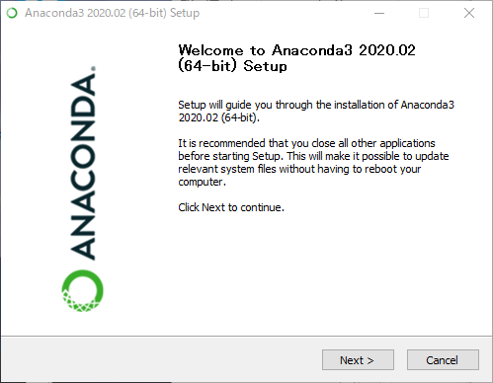
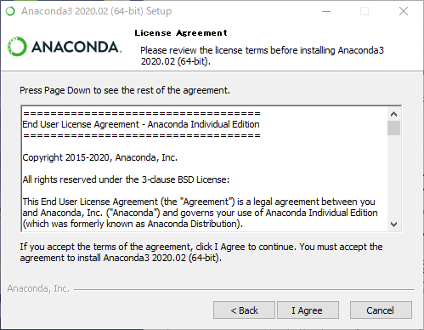
Anaconda Windows にインストール
ダウンロードしたexeを実行
実行すると、インストーラが起動
＞「Next」＞「I Agree」

Slide 9
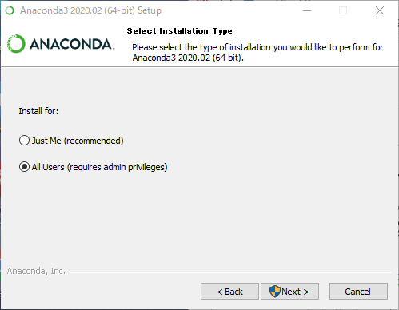
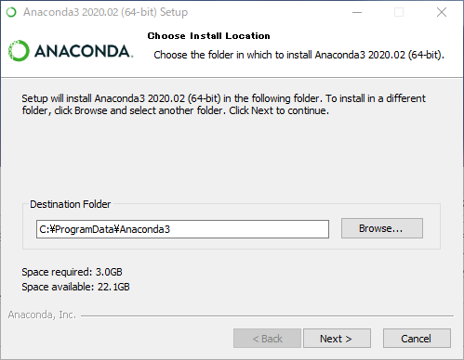
Anaconda Windows にインストール
ダウンロードしたexeを実行
実行すると、インストーラが起動
＞「Next」＞「I Agree」
＞「All User（require admin privileges）」＞「Next」＞「Next」

Slide 10
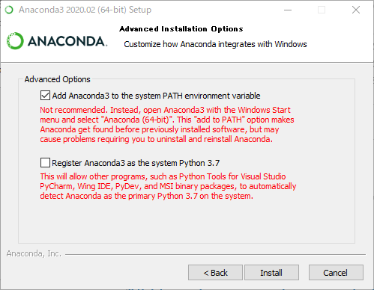
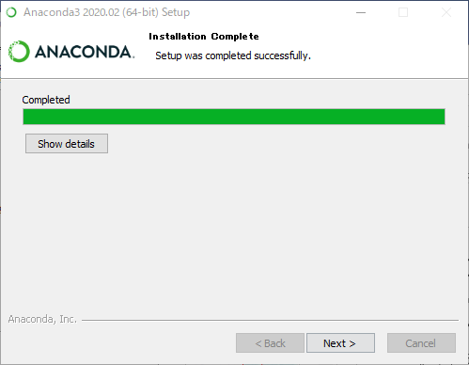
Anaconda Windows にインストール
ダウンロードしたexeを実行
実行すると、インストーラが起動
＞「Next」＞「I Agree」User（require admin privileges）」＞「Next」＞「Next」＞「Install」＞「Next」

Slide 11
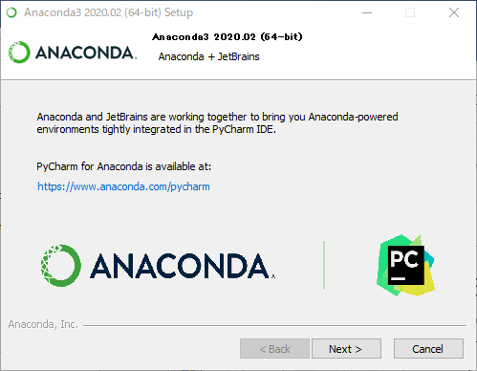
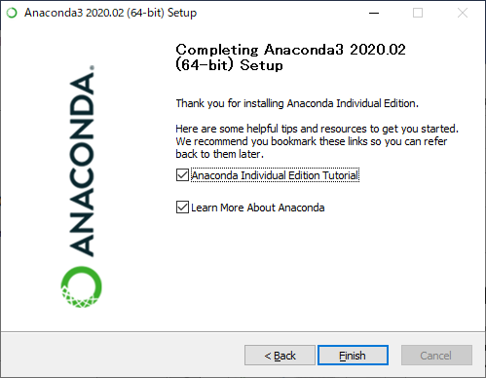
Anaconda Windows にインストール
ダウンロードしたexeを実行
実行すると、インストーラが起動
＞「Next」＞「I Agree」User（require admin privileges）」＞「Next」＞「Next」＞「Install」＞「Next」＞「Install」＞「Finish」

Slide 12
IIIDEAaaS環境
python必要なライブラリ

Slide 13
自然言語処理（Natural Language Processing）関連
No. | ライブラリ | 内容
1 | Janome[1] | 形態素解析ライブラリ（辞書内包の形態素解析ライブラリ） 自然言語で書かれた文を言語上の最小単位である形態素に分割し、それぞれの品詞や変化などを割り出す
2 | Sumy[2] | 文章要約 文章要約の技術には要約元の文章から新しい文章を自動生成する「抽象型」と文章の内容を表す上で重要な文を何らかのアルゴリズムを用いて抽出する「抽出型」があり、sumyは抽出型の要約を行うことができるパッケージ
3 | Tinysegmenter[3] | 形態素解析、分かち書き
4 | Pysummarization[4] | AI(LSTM)による文書要約、自動要約ライブラリ
5 | MeCab[5] | 形態素解析（言語, 辞書,コーパスに依存しない汎用的な設計）
[1] https://mocobeta.github.io/janome/
https://note.nkmk.me/python-janome-tutorial/
[2] https://pypi.org/project/sumy/
https://deepblue-ts.co.jp/python/sumy-extractives-ummarization/
[3] https://pypi.org/project/tinysegmenter3/
[4] https://software-data-mining.com/pythonライブラリpysummarizationを用いたailstmによる文書要約/
[5] taku910.github.io/mecab/
https://zerofromlight.com/blogs/detail/35/

Slide 14
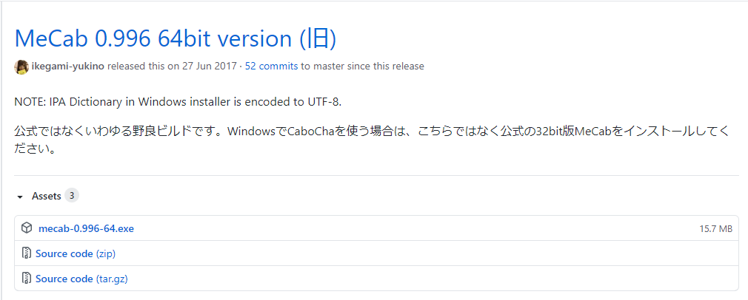
MeCab Windowsにインストール
MeCab 0.996 64bit versionのインストール (※)2020/12/10
https://github.com/ikegami-yukino/mecab/releases/tag/v0.996
「C:\Program Files\MeCab」にインストールする

Slide 15
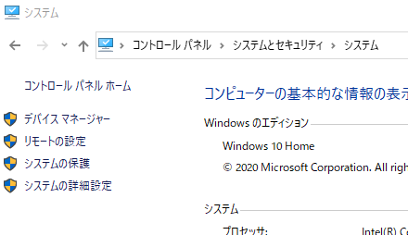
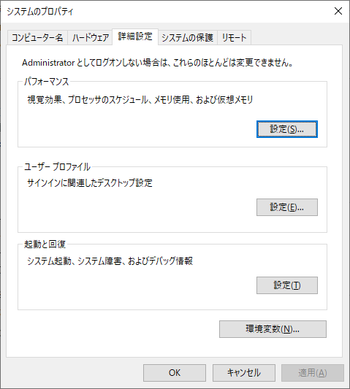
MeCab 0.996 (※)2020/12/10 64Bit版Windows10でMecabをインストールする方法
システム環境変数追加（PATH）
WIN＞コントロールパネル＞システムとセキュルティ＞システム＞システムの詳細設定＞環境変数（N）...

Slide 16
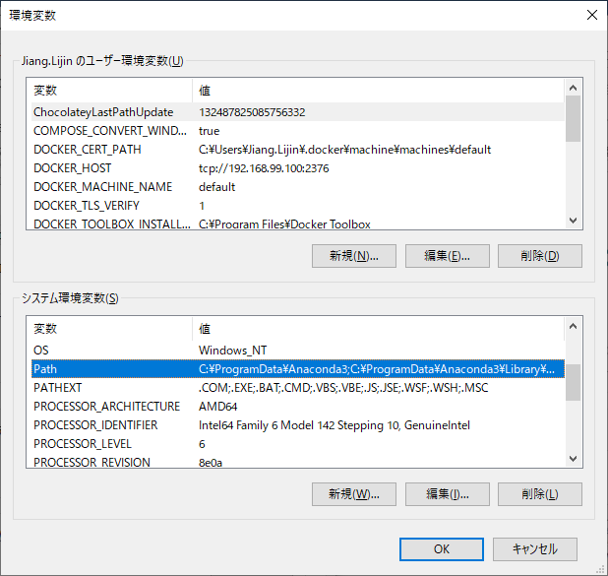
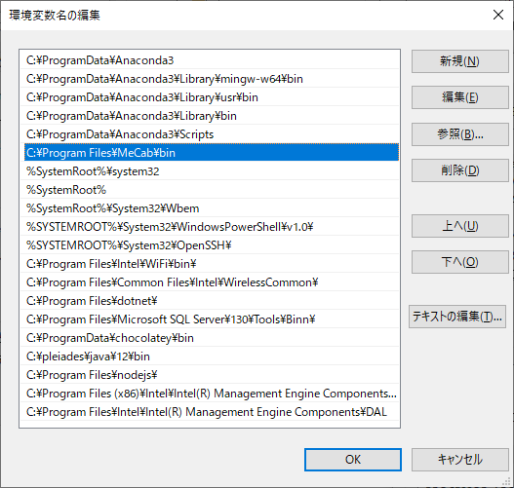
MeCab 0.996 (※)2020/12/10 64Bit版Windows10でMecabをインストールする方法
システム環境変数追加（PATH）
システム環境変数＞Path＞編集...＞新規「C:\Program Files\MeCab\bin」追加

Slide 17
IIIDEAaaS 自然言語処理（Natural Language Processing）必要なライブラリインストール
pip install janome
pip install sumy
pip install tinysegmenter
pip install pysummarization
pip install MeCab

Slide 18
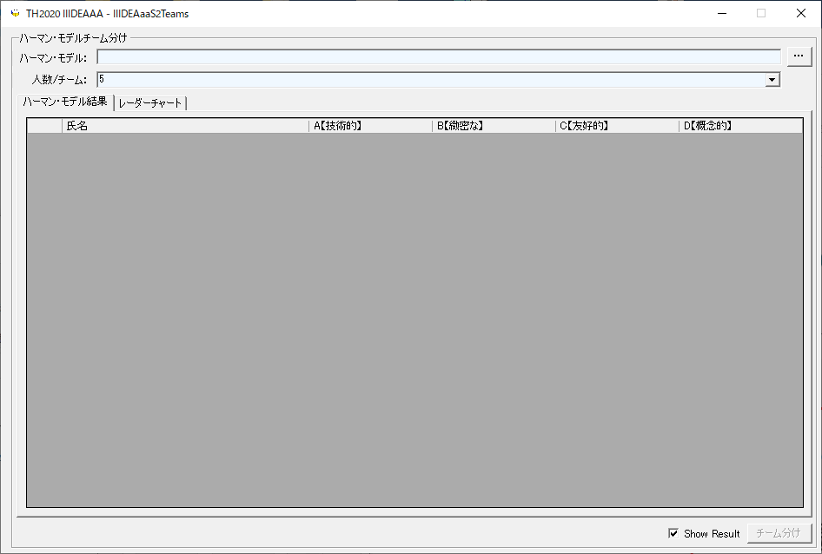
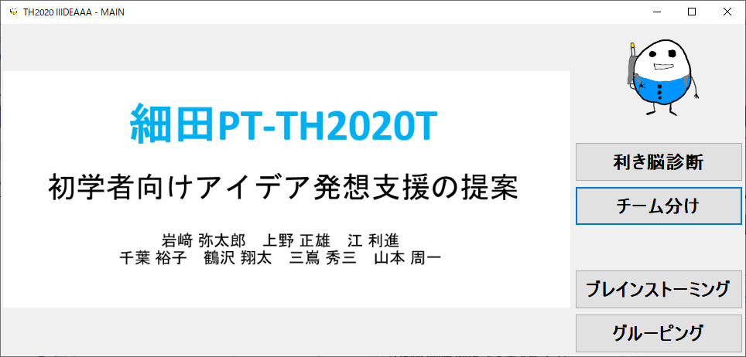
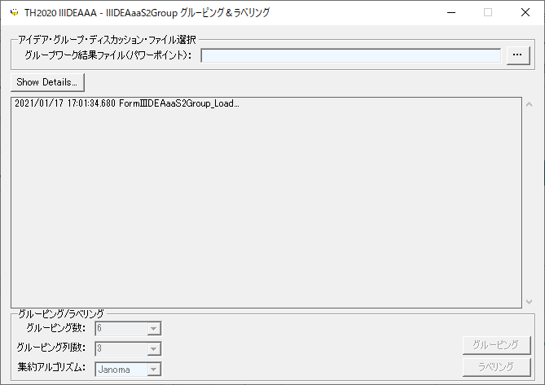
ツール実行「IIIDEAaaMGUI.exe」
IIIDEAaaMGUI.exe

Slide 19
ツールによる環境構築

Slide 20
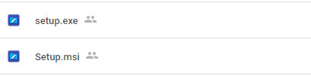
①Setup取得
¥細田PBL_2020\02_チーム別Docs\Phase3_機能検討チーム\Temp\src\setup
よりイメージダウンロードします。

Slide 21
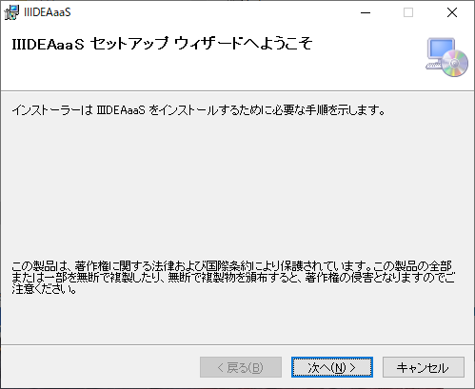
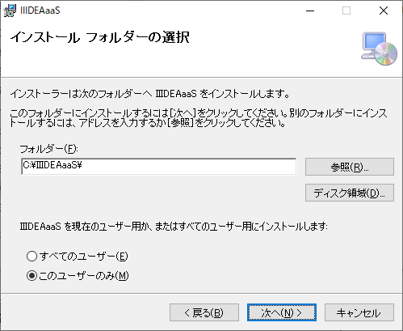
インストール手順（setup.exe）

Slide 22
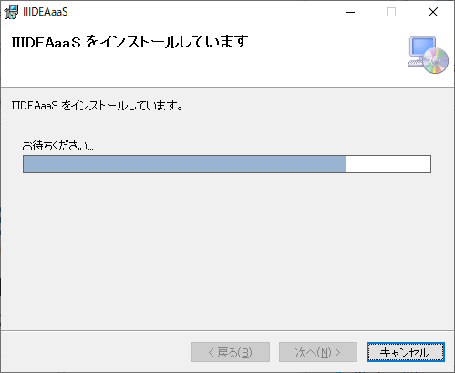
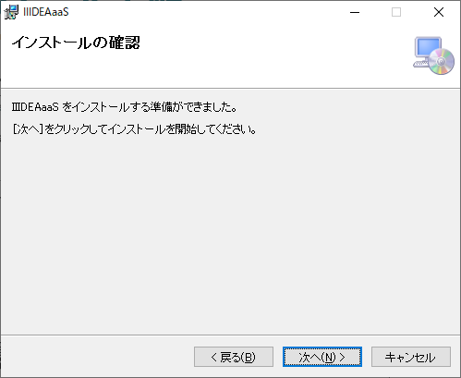
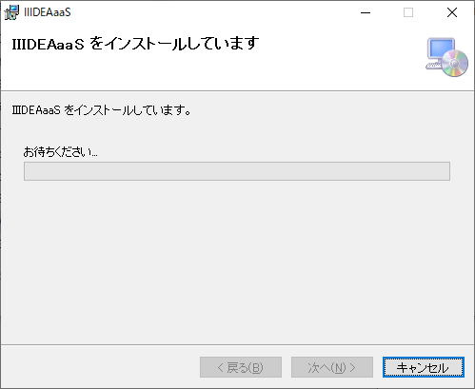
インストール手順

Slide 23
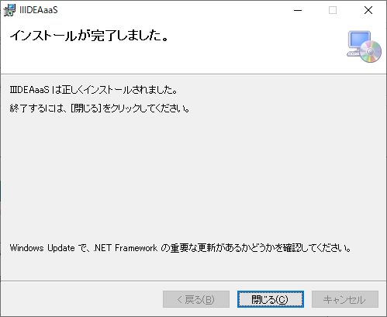
インストール手順

Slide 24
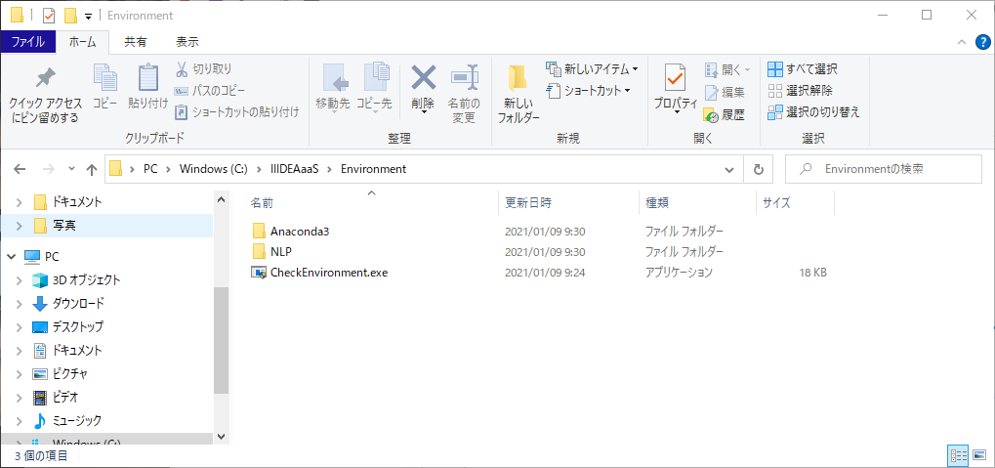
環境確認（※）初回のみ
C:\IIIDEAaaS\Environment¥CheckEnvironment.exe
実行、IIIDEAaaS必要な環境を確認＆構築します。

Slide 25
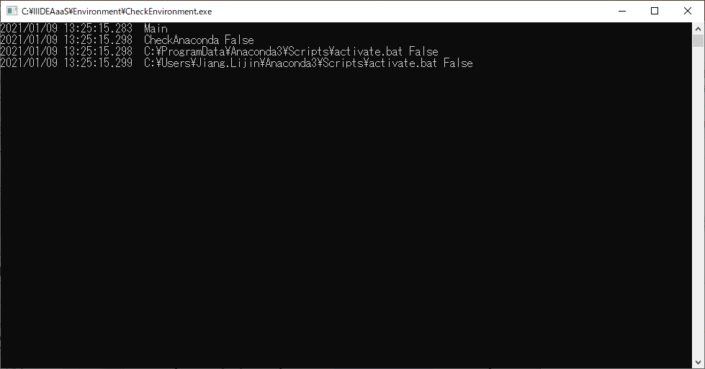
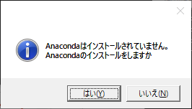
Anacondaのインストール

Slide 26
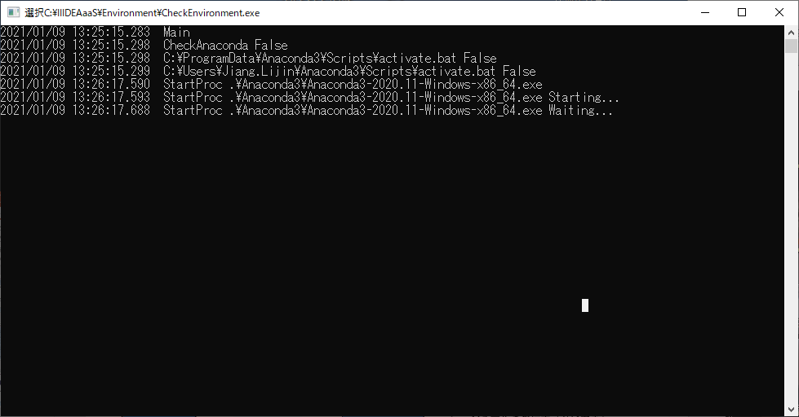
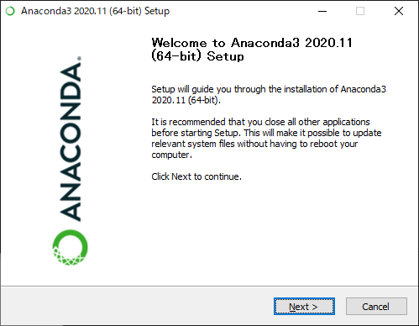
Anacondaのインストール

Slide 27
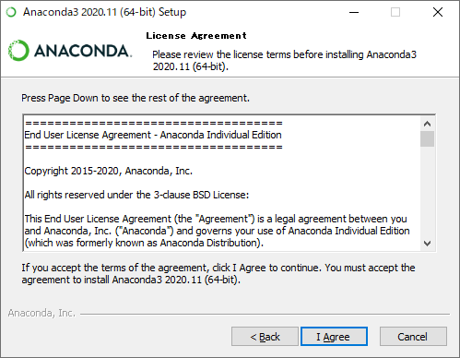
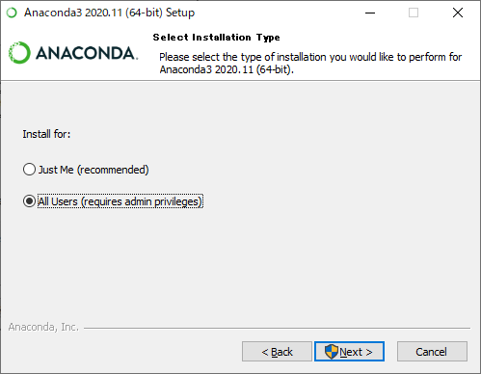
Anacondaのインストール

Slide 28
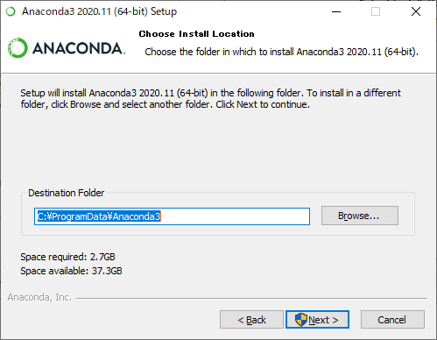
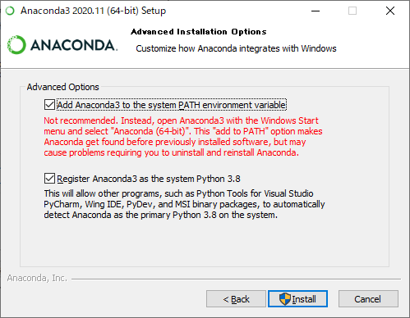
Anacondaのインストール

Slide 29
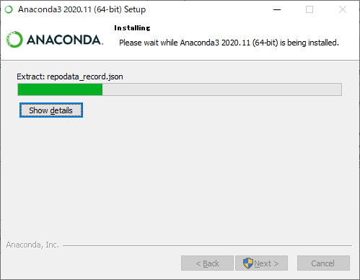
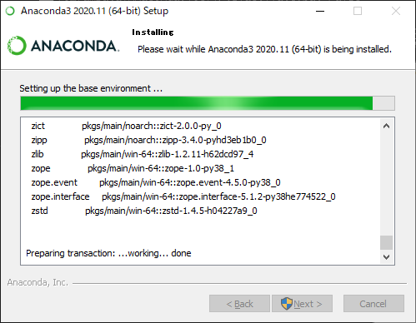
Anacondaのインストール

Slide 30
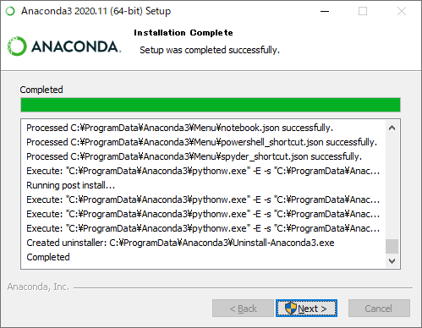
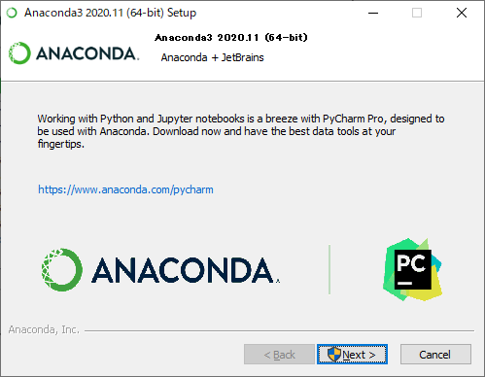
Anacondaのインストール

Slide 31

Anacondaのインストール

Slide 32
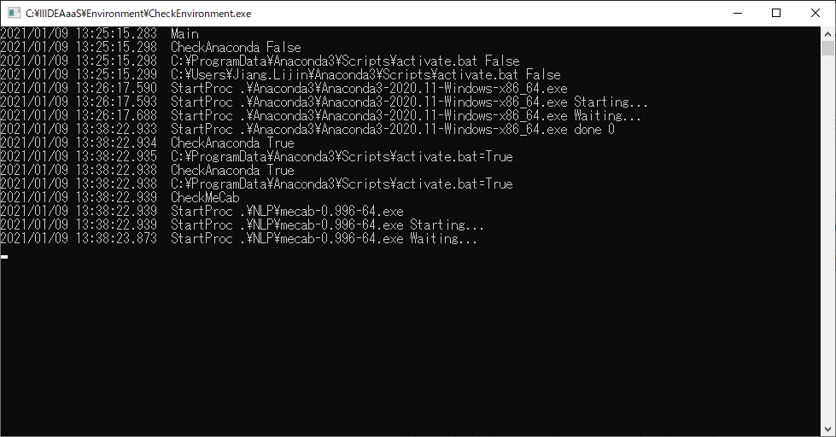
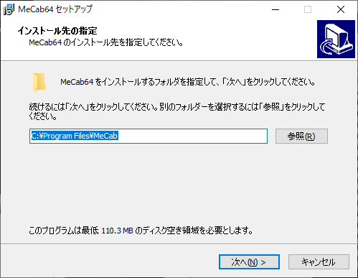
MeCabのインストール

Slide 33
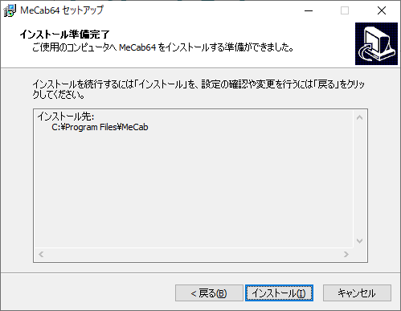
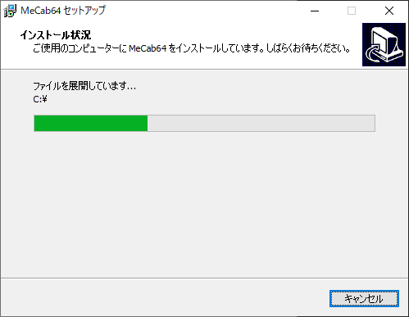
MeCabのインストール

Slide 34
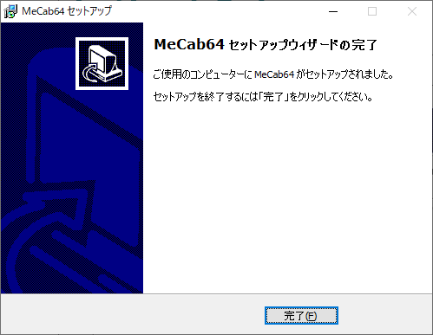
MeCabのインストール

Slide 35
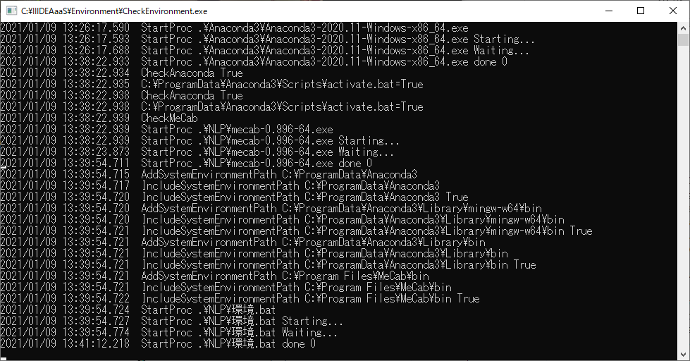
自然言語処理（Natural Language Processing）のインストール

Slide 36
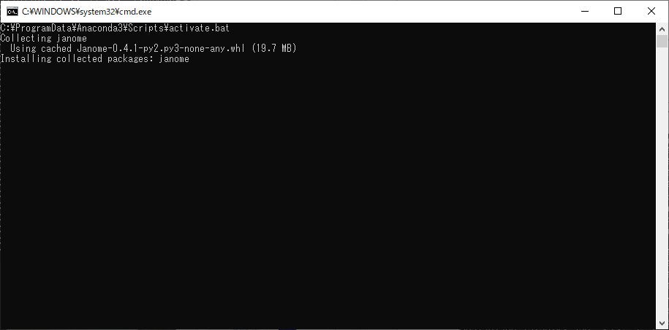
自然言語処理（Natural Language Processing）のインストール

Slide 37
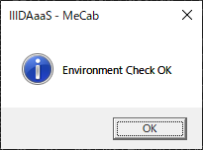
自然言語処理（Natural Language Processing）のインストール

Slide 38

IIIDEAaaSの実行
ディスクトップ上にある「IIIDEAaaS」より実行

Slide 39

IIIDEAaaSソース管理
GitHub

Slide 40

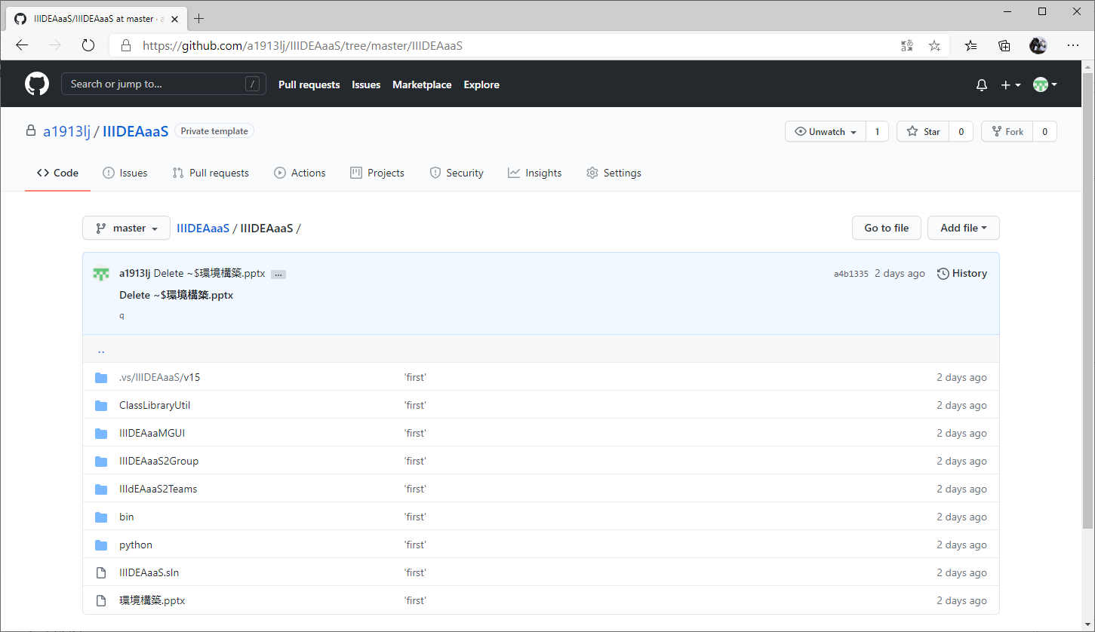
IIIDEAaaSソース管理（Public公開中）
https://github.com/a1913lj/IIIDEAaaS/tree/master/IIIDEAaaS

